Slide 1
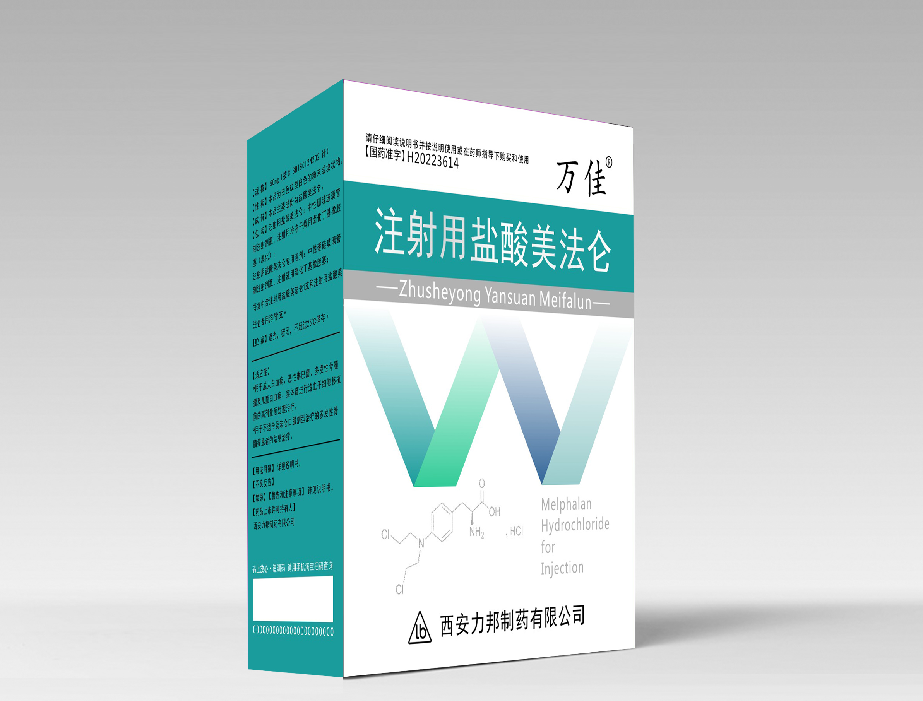
注射用盐酸美法仑
（万佳）
西安力邦制药有限公司

Slide 2
目录
01.
药品基本信息
02.
安全性
03.
有效性
04.
创新性
05.
公平性

Slide 3


通用名：注射用盐酸美法仑
注册规格：50mg（按 C₁₃H₁₈C_{l2}N₂O₂ 计）
中国大陆首次上市时间：2022年（万佳）、2018年（迈维宁）
目前大陆地区同通用名药品的上市情况：共4家（进口1家，国产3家）
全球首个上市国家/地区及上市时间：1992年 美国
是否为OTC药品：否
参照药品建议：美法仑片（爱克兰）
01药品基本信息

Slide 4
01药品基本信息
说明书适应症：
用于成人白血病、恶性淋巴瘤、多发性骨髓瘤及儿童白血病、实体瘤进行造血干细胞移植前的高剂量预处理治疗。
用于不适合美法仑口服剂型治疗的多发性骨髓瘤患者的姑息治疗。
治疗疾病基本情况：
近年来自体移植数量快速增长，按照正常增速计算，2024年全国7121例移植量，2025年预估可达近8000例；需要接受自体移植的疾病以淋巴瘤及多发性骨髓瘤为主³。
2022年自体移植常见疾病新发病患者总数⁴：
多发性骨髓瘤（30300例）；预计2025年增长7.6%，达32600例
淋巴瘤（HL4363例，NHL80829例）；预计2025年分别增长5%、6.8%，达4583例及86287例
2022年国内自体干细胞移植率⁴：
多发性骨髓瘤（2577例，占8.5%）；
淋巴瘤（2250例，占2.6%）；
3.CSCO自体移植联盟； 4.https://gco.iarc.fr/en

Slide 5
01药品基本信息
用法用量：
造血干细胞移植前的高剂量预处理治疗
依照下述方式静脉内给予本品 24 小时后进行骨髓移植：
成人（白血病、恶性淋巴瘤、多发性骨髓瘤）：
一日一次给予美法仑 60mg/m²，连续给药三天（总剂量为 180mg/m²）。对于多发性骨髓瘤患者，也可以一日一次给予美法仑 100mg/m²，连续给药两天（总剂量为 200mg/m²）。
儿童（白血病、实体瘤）：
一日一次给予美法仑 70mg/m²，连续给药三天（总剂量为 210mg/m²）。此外根据患者的状态、合并用药、联合放疗等情况，美法仑给药的总剂量及单日剂量可以适当减少。
⚫ 多发性骨髓瘤的姑息治疗
常规静脉给药剂量为 16mg/m²。对于肾功能不全的患者(BUN≥30mg/dL)应减少 50%的剂量。美法仑单次静脉给药应于 15~20 分钟输注完成。起始治疗为每2 周输注 1 次，连续给药 4 次，待患者产生的毒性反应完全恢复后，调整为每4周输注 1 次。

Slide 6
02安全性
说明书安全性特征概述：
最常报告的不良反应为血液学、胃肠道及免疫系统不良反应，这是骨髓抑制的预期结果。感染、急性和慢性移植物抗宿主病（GvHD）为同种异体骨髓移植（allo -HSCT）背景下发病和死亡的主要原因。骨髓功能衰竭、口腔炎、粘膜炎症、胃肠道出血、腹泻、恶心、呕吐、闭经、卵巢疾病和过早绝经也经常发生。详见药品说明书¹。
药品安全性方面优势与不足：
优势：
1.自体移植国际经典主流用药：90年代-至今陆续50多国上市该规格（注射用冻干粉，50mg），且被多国药典收录；
2.自体移植消化道不良反应更低；
      3.与口服给药相比，静脉注射美法仑具有可控的毒性和更高和更可预测的血液水平²；
4.循证依据充分，国内外多指南、专家共识支持；
不足:静脉注射（IV）美法仑与口服美法仑的对照试验显示注射剂更易发生骨髓抑制，应进行血象监测¹。
1.注射用盐酸美法仑说明书 2.Journal of Clinical Oncology ( IF 45.3 ) Pub Date : 1988-11-01 , DOI: 10.1200/jco.1988.6.11.1768

Slide 7
03有效性
与对照药品疗效方面优势和不足:
      优势：
      1.与美法仑片剂相比，个体生物利用度高，清髓效果好³；
      2.与口服美法仑相比，单纯注射用美法仑DFS和OS显著更优⁴；
3.说明书获批的适用范围广泛：从多发性骨髓瘤造血干细胞移植前的高剂量预处理治疗拓展至淋巴瘤、成人和儿童白血病、小儿实体瘤领域的应用；
4.视同通过一致性评价：万佳®注射用盐酸美法仑临床有效性与原研Alkeran®的注射剂型（注射用冻干粉，50mg）一致；是按照《化学药品注射剂仿制药质量和疗效一致性评价技术要求》进行了全面研究，国家局也按照一致性评价技术要求进行了严格审评；
不足：
1.用于不适合美法仑口服剂型治疗的多发性骨髓瘤患者的姑息治疗。
2.晚期卵巢腺癌、部分真性红细胞增多症、外科治疗乳腺癌的辅助药适应症未获批。
3.European journal of cancer 1978 May; 14(5) 507-13. 4.Ann Hematol. 2007; 86: 277–282.

Slide 8
03有效性
临床指南/诊疗规范推荐 (限篇幅摘录6篇)
1.中国临床肿瘤学会.《异基因造血干细胞移植治疗白血病及骨髓增生异常综合征指南（2021版）》——美法仑是RTC/RIC化疗预处理的（Ⅰ级 2A类）推荐方案；
2.中华医学会血液学分会.《中国多发性骨髓瘤诊疗指南（2022年修订）》——预处理常用方案马法兰140~200 mg/m^{2；}
3.中国医师协会多发性骨髓瘤专业委员会.《中国多发性骨髓瘤自体造血干细胞移植指南(2021年版）》——美法仑是美法仑200mg/m²被推荐为MM患者的标准预处理方案；
4.2022 ASTCT指南 《造血细胞移植治疗儿童急性髓性白血病和骨髓增生异常综合征》;
5.中华医学会血液学分会白血病淋巴瘤学组.《造血干细胞移植治疗淋巴瘤中国专家共识(2018版)》;
6.中华人民共和国国家卫生健康委员会.《儿童视网膜母细胞瘤诊疗规范（2019版）》

Slide 9
04创新性
创新点：
1.自体移植国际经典主流用药：仿制原研Alkeran®的注射剂型（注射用冻干粉，50mg），在全球50多个国家上市使用；
2.结合不同地区人群特性，扩展适应症：考虑到当前原研在国外不同地区的使用情况，及东亚人群的人群特性，注射用盐酸美法仑（万佳），参照了其在美国和日本的获批情况，制定了本品拟申报的适应症和用法用量；
3.优先审评审批药品：注射用盐酸美法仑（万佳）在进行药物申报审批时，获得优先审评审批的资格；
4.视同一致性评价通过产品；
该创新带来的疗效：
注射用盐酸美法仑（万佳）适应症的获批，使得在成人白血病、恶性淋巴瘤、及儿童白血病、实体瘤进行造血干细胞移植前的高剂量预处理治疗方面，又增加了一种临床用药的选择。
药品注册分类：化学药品3类

Slide 10
05公平性
弥补药品目录短板：
1.弥补自体移植预处理阶段，无国产药物短板：对于临床面临多发性骨髓瘤造血干细胞移植前的高剂量预处理治疗时，常会用进口注射用盐酸美法仑来进行预处理治疗，并无国产注射用美法仑上市使用,万佳®注射用盐酸美法仑为国内首仿，弥补了国产空白；
2.增加多病种在造血干细胞移植预处理阶段的药物选择：在多发性骨髓瘤、淋巴瘤的造血干细胞移植前的预处理治疗方案中：多发性骨髓瘤(MM)预处理方案选用美法仑占95%以上；淋巴瘤（HL/NHL)预处理方案选用美法仑约占60%;
临床管理难度：
1.注射用盐酸美法仑（万佳）适应症明确，用法用量清晰，可保证临床用药的精准及规范。
2.每支药物（稀释后）输注时长应不少于 30 分钟；每支药物从复溶开始至输液完成不宜超过 60 分钟。
3.本品输注时，建议使用不含 DEHP 增塑剂的输液器具，如 TPE 输液器和 TPU输液器。
4.遮光，密闭，不超过25℃保存，无特殊储存要求，便于储存。

